Slide 1
PHÉP CỘNG, PHÉP TRỪ TRONG PHẠM VI 20
CHỦ ĐỀ 2
BÀI 11
PHÉP TRỪ (QUA 10) TRONG PHẠM VI 20

Slide 2
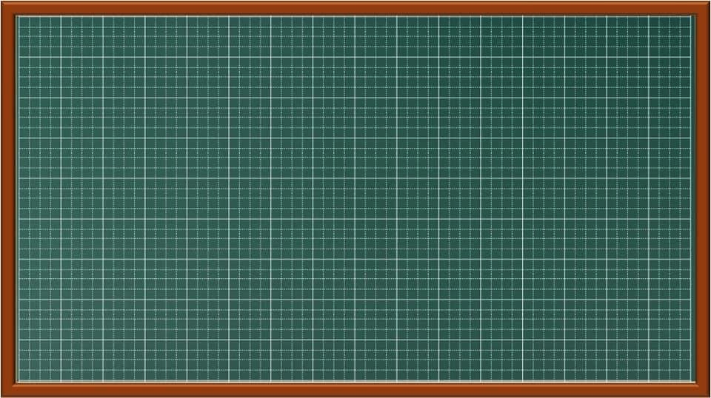
Thứ sáu ngày 15 Ǉháng 10 năm 2021
Toán
Luyện tập

Slide 3

1
Tính nhẩm
16 – 7 =
17 – 8 =
?
?
9
9
16 – 8=
17 – 9 =
?
8
8
?
16 – 9 =
18 – 9 =
?
7
9
?

Slide 4

2
Số?
Số bị trừ | 16 | 17 | 16 | 18 | 17 | 16
Số trừ
 | 9 | 9 | 8 | 9 | 8 | 7
Hiệu | ? | ? | ? | ? | ? | ?
7
8
8
9
9
9

Slide 5
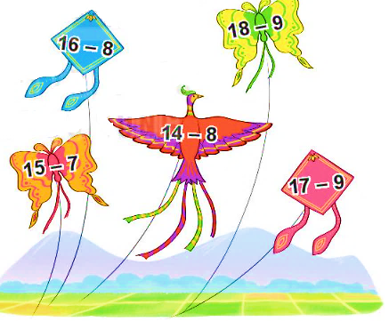
Cánh diều nào ghi phép trừ có hiệu lớn nhất? Cánh diều nào ghi phép trừ có hiệu bé nhất?
3
8
Lớn nhất
9
Bé nhất
8
6
8

Slide 6
Thứ sáu ngày 15 Ǉháng 10 năm 2021
Toán
Luyện tập
Bài 3
Phép trừ có hiệu lớn nhất là: 18 – 9.
Phép trừ có hiệu bé nhất là: 14 – 8.

Slide 7

Mai hái được 16 bông hoa, Mi hái được 9 bông hoa. Hỏi Mai hái được hơn Mi bao nhiêu bông hoa?
4
Tóm tắt:
Mai : 16 bông hoa
Mi : 9 bông hoa
Mai hơn Mi: … bông hoa?
Bài giải
Mai hái được hơn Mi số bông hoa là: 16 – 9 = 7 (bông)
Đáp số: 7 bông hoa.

Slide 8

5
>, <, = ?
16 – 8 8
15 – 9 7
=
?
8
<
?
b) 17 – 9 13 – 7
18 – 9 15 – 6
>
6
?
8
6
=
?
9
9

Slide 9



Hoạt động tiếp nối
Notes:
Bài giảng thiết kế bởi: Hương Thảo - tranthao121006@gmail.com

